Slide 1

Vertrauen ist gut – KI-Check ist besser!
Verbraucherchecker: Workshops für junge Menschen
Notes:
Sprechtext (Vorschlag):
„Willkommen zum Workshop! Heute möchten wir mit euch das Thema Künstliche Intelligenz in unserem Alltag aufgreifen.
Wir blicken mit der Verbraucherschutz-Sicht auf dieses Thema. Also schauen wir uns an, wo liegen die Möglichkeiten von KI, aber auch wo bestehen Gefahren. Uns ist dabei ganz besonders wichtig euch fit zu machen, damit ihr in eurem (Konsum-)Alltag nicht auf mögliche Fakes reinfallt.“

Slide 2
Womit wir uns heute beschäftigen
Wo treffen wir in unserem Alltag auf Künstliche Intelligenz?
Warum sollten wir vorsichtig sein, was wir auf unseren Social-Media-Kanälen veröffentlichen?
Wofür werden KI-Systeme mit unseren Daten trainiert?
Notes:
Sprechtext (Vorschlag):
„In diesem Workshop möchten wir mit euch folgende Themenfelder und Fragen besprechen und natürlich Antworten finden:
Wo treffen wir in unserem Alltag auf Künstliche Intelligenz? Warum sollten wir vorsichtig sein, was wir auf unseren Social-Media-Kanälen veröffentlichen? – Stichwort: Deepfakes.
Warum und wie werden KI-Systeme mit unseren Daten trainiert? Und wie können und sollen uns EU-Regelung vor KI-Missbrauch schützen?“

Slide 3
KI – ist doch klar! Oder?
Wenn ihr an Künstliche Intelligenz denkt, was fällt euch dazu ein?
Nehmt euch Moderationskarten und Stifte.
Tauscht euch in Murmelgruppen aus.
Notiert je Karte einen Stichpunkt
Stellt im Anschluss eure Notizen vor.
Notes:
Sprechtext (Vorschlag):
„Wenn ihr an Künstliche Intelligenz denkt, was fällt euch spontan dazu ein?
Nehmt euch Moderationskarten und Stifte. Tauscht euch in Murmelgruppen aus. Notiert je Karte einen Stichpunkt – gut lesbar. Stellt im Anschluss eure Notizen vor.“
Die Trainer:innen sammeln die Moderationskarten ein, sortieren sie thematisch (= KI-tools, die wir im Alltag nutzen; Gefahren von KI (Deepfakes, Scam); Nutzen von KI (Chatbots), etc.) und bringen sie an einer Pinnwand/Tafel/einem Whiteboard an.
Die Trainer:innen picken Moderationskarten raus und bitten die Jugendlichen ihre Stichpunkte im Plenum zu erläutern.
Abschließend fassen die Trainer:innen die Ergebnisse kurz zusammen. Sie zeigen dabei auf, welche Begriffe häufig verwendet wurden, welche vielleicht überraschend waren.

Slide 4

Ein kleines Quiz
Was wisst ihr über KI?
Notes:
Das Quiz ist optional und eher als kleiner Spaß zu verstehen.
Sprechtext (Vorschlag):
„Lasst und ein kurzes witziges Quiz machen, um euer Wissen zu KI zu testen.“
Jugendliche erhalten vier Karten mit den Buchstaben A, B, C und D darauf. Zur Beantwortung der Fragen halten sie den entsprechenden Buchstaben hoch.

Slide 5
Quiz-Frage Nr. 1
Was ist Künstliche Intelligenz (KI)?
Ein Roboter mit Gefühlen
Ein Computerprogramm, das Aufgaben ähnlich wie ein Mensch lösen kann
Ein neues Videospiel
Eine Art von Strom

Slide 6

Quiz-Frage Nr. 1
Was ist Künstliche Intelligenz (KI)?
Ein Roboter mit Gefühlen
Ein Computerprogramm, das Aufgaben ähnlich wie ein Mensch lösen kann
Ein neues Videospiel
Eine Art von Strom

Slide 7
Quiz-Frage Nr. 2
Wo begegnet uns KI im Alltag am ehesten?
Beim Zähneputzen
Beim Musik-Streaming oder auf Social Media
Beim Fahrradfahren
Beim Kochen mit Oma

Slide 8
Quiz-Frage Nr. 2
Wo begegnet uns KI im Alltag am ehesten?
Beim Zähneputzen
Beim Musik-Streaming oder auf Social Media
Beim Fahrradfahren
Beim Kochen mit Oma

Slide 9
Quiz-Frage Nr. 3
Welche dieser Anwendungen nutzt KI?
Google Maps
Taschenrechner
Mikrowelle
Klebestift

Slide 10
Quiz-Frage Nr. 3
Welche dieser Anwendungen nutzt KI?
Google Maps
Taschenrechner
Mikrowelle
Klebestift

Slide 11
Quiz-Frage Nr. 4
Kann KI selbstständig denken wie ein Mensch?
Ja, komplett
Nein, sie ahmt es aber nach
Nur nachts
Nur wenn sie traurig ist

Slide 12
Quiz-Frage Nr. 4
Kann KI selbstständig denken wie ein Mensch?
Ja, komplett
Nein, sie ahmt es aber nach
Nur nachts
Nur wenn sie traurig ist

Slide 13
Quiz-Frage Nr. 5
Was braucht KI, um „intelligent“ zu sein?
Daten und Beispiele zum Lernen
Einen Führerschein
Einen eigenen Namen
Ein Haustier

Slide 14
Quiz-Frage Nr. 5
Was braucht KI, um „intelligent“ zu sein?
Daten und Beispiele zum Lernen
Einen Führerschein
Einen eigenen Namen
Ein Haustier

Slide 15
Quiz-Frage Nr. 6
Was ist ein Risiko bei KI?
Sie kann zu viel Pizza bestellen.
Sie könnte Entscheidungen treffen, die unfair sind.
Sie wird zu schnell müde.
Sie vergisst ihren Geburtstag.
Notes:
Nach Abschluss des Quizzes bedanken sich die Trainer:innen bei den Jugendlichen für ihre Teilnahme am Quiz und leiten in den nächsten Abschnitt über.

Slide 16
Quiz-Frage Nr. 6
Was ist ein Risiko bei KI?
Sie kann zu viel Pizza bestellen.
Sie könnte Entscheidungen treffen, die unfair sind.
Sie wird zu schnell müde.
Sie vergisst ihren Geburtstag.
Notes:
Nach Abschluss des Quizzes bedanken sich die Trainer:innen bei den Jugendlichen für ihre Teilnahme am Quiz und leiten in den nächsten Abschnitt über.

Slide 17


KI – ist doch klar! Oder?
Wir schauen uns einen Film an.
https://www.youtube.com/watch?v=hFb2eKJAvhA
Während des Films notiert Antworten zu den Fragen auf dem Arbeitsblatt.
Bildquelle/Screenshot: https://www.youtube.com/watch?v=hFb2eKJAvhA
Notes:
Sprechtext (Vorschlag):
„Lasst uns gemeinsam einen kurzen Film anaschauen, der uns zum Thema KI abholt.“
Quelle: https://www.youtube.com/watch?v=hFb2eKJAvhA
Die Jugendlichen werden in Gruppen eingeteilt und erhalten je Gruppe die Aufgabe, mit Hilfe der Inhalte aus dem Beitrag eine Frage zu beantworten. Entweder mit einem kleinen Arbeitsblatt, dass sie ausfüllen, oder sie bekommen Moderationskarten, um ihre Ergebnisse zu notieren.
Die Fragen sind:
Was ist Künstliche Intelligenz? Was macht Künstliche Intelligenz aus? Was unterscheidet KI von anderen Computerprogrammen? Wie lernt die KI?
In welchen Bereichen wird bereits mit Künstlicher Intelligenz gearbeitet? Wo treffen wir in unserem Alltag bereits auf Tools Künstlicher Intelligenz?
Wo steckt KI bereits drin? Was ist mit KI möglich?
Wo liegen Grenzen von KI? Wann kann KI missbräuchlich genutzt werden? Welche Sorgen haben Menschen in Bezug auf KI?

Slide 18

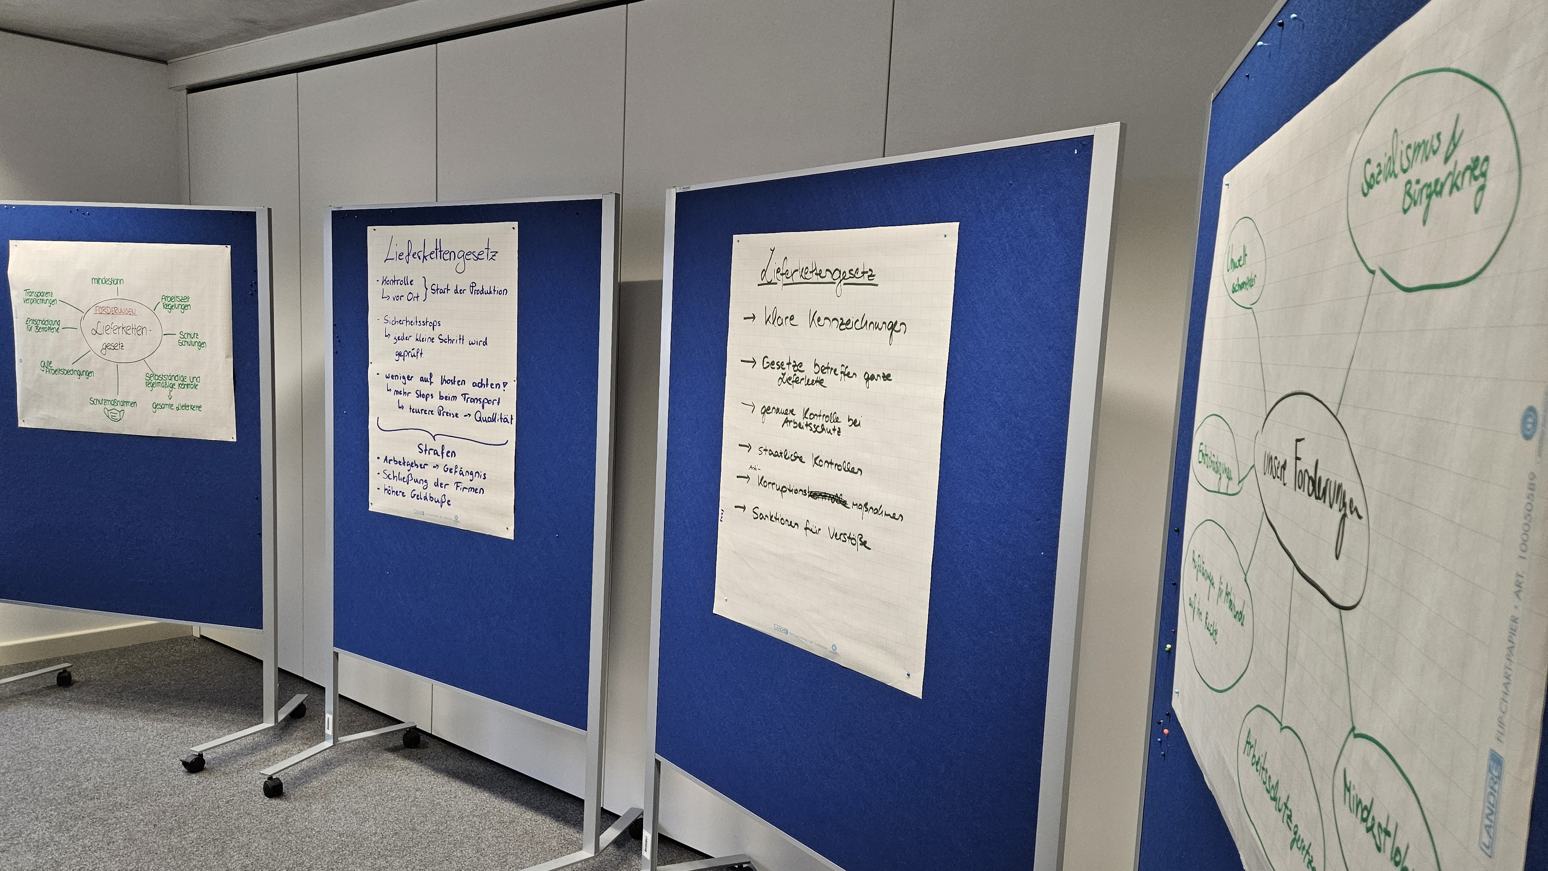
Was habt ihr erarbeitet?
Wir sind gespannt auf eure Ergebnisse!
Notes:
Sprechtext (Vorschlag):
„Was habt ihr aus dem Film mitgenommen? Berichtet gern in der Runde.“

Slide 19
Wo KI uns im Verbraucheralltag längst begegnet
Gesundheitswesen: Diagnostik von Krankheiten, Analyse medizinischer Bilddaten, Vorhersage von Behandlungsergebnissen, Entwicklung personalisierter Medikamente und Behandlungspläne
Verkehr und Mobilität: Verkehrsplanung, Optimierung von Routen, intelligente Verkehrsleitsysteme – Stau-Vermeidung und Förderung der Verkehrssicherheit
Finanzwesen: Kreditentscheidungen (Risikobewertung), Betrugsversuche erkennen (untypische Transaktionen), Verbesserung von Anlageportfolios
Energie: Optimierung von Energieerzeugung, Vorhersage von Energiebedarf, effiziente Verteilung von erzeugtem Strom aus erneuerbaren Energien, Steuerung von Windkraftanlagen/Solarparks
Notes:
Sprechtext (Vorschlag):
„Wir fassen noch einmal kurz zusammen und zeigen vier Bereiche auf, in denen wir schon längst sehr nutzbringend für uns alle Künstliche Intelligenz nutzen.
Gesundheitswesen
Künstliche Intelligenz wird zur Diagnose von Krankheiten, Analyse medizinischer Bilddaten und Vorhersage von Behandlungsergebnissen eingesetzt. KI-Systeme können Röntgenbilder oder MRT-Scans interpretieren und helfen Ärzt:innen, Frühstadien von Krebs oder anderen Erkrankungen zu erkennen. Auch in der Entwicklung von personalisierten Medikamenten und Behandlungsplänen spielt Künstliche Intelligenz eine zentrale Rolle.
Verkehr und Mobilität
Im Bereich der autonomen Fahrzeuge ist die Künstliche Intelligenz Technologie unerlässlich. KI-Algorithmen verarbeiten Daten von Kameras, Sensoren und Radarsystemen, um selbstfahrende Autos sicher durch den Verkehr zu navigieren. Auch in der Verkehrsplanung, bei der Optimierung von Routen oder in intelligenten Verkehrsleitsystemen kommt Künstliche Intelligenz zum Einsatz, um Staus zu vermeiden und die Verkehrssicherheit zu erhöhen.
Finanzwesen
Banken und Versicherungen nutzen Künstliche Intelligenz zur Betrugserkennung, Risikobewertung und Optimierung von Kreditentscheidungen. KI-Algorithmen analysieren große Mengen an Finanzdaten in Echtzeit, um untypische Transaktionen zu erkennen und Betrugsversuche zu verhindern. Zudem werden KI-Modelle zur Verbesserung von Anlageportfolios und Vorhersagen von Marktbewegungen verwendet.
Energie
Künstliche Intelligenz wird in der Energiewirtschaft zur Optimierung von Energieerzeugung und -verbrauch eingesetzt. Beispielsweise analysieren Algorithmen Daten aus Smart Grids („intelligenten Stromnetzen“), um den Energiebedarf vorherzusagen und die Verteilung von erzeugtem Strom aus erneuerbaren Energiequellen (z.B. Sonne, Wind) effizienter zu gestalten. Auch in der Entwicklung erneuerbarer Energien, wie der Steuerung von Windkraftanlagen oder Solarparks, hilft KI, die Leistung zu maximieren.“
[Die Beispiele entstammen folgender Quelle: https://www.verbraucherzentrale.nrw/digitale-welt/1-lerneinheit-ki-im-verbraucheralltag-100444.]
„Das waren Beispiele, die uns zeigen, dass Künstliche Intelligenz eine wichtige Unterstützung in unser aller Alltag sein kann. Die Möglichkeiten, die KI bietet, können aber auch missbräuchlich genutzt werden. Worauf wir achten sollten im Umgang mit KI und wie wir uns vor möglichen Gefahren schützen können, finden wir jetzt raus.“

Slide 20
Was mit KI und Social Media möglich ist…
Notes:
Sprechtext (Vorschlag):
„Wie gehen mit euch der Frage nach, wie aus öffentlich gestellten Social-Media-Beiträgen Deepfakes erstellt werden können. Wir haben euch dazu eine kurze Geschichte mitgebracht, die wir uns anschauen und anschließend sprechen wir darüber.“

Slide 21
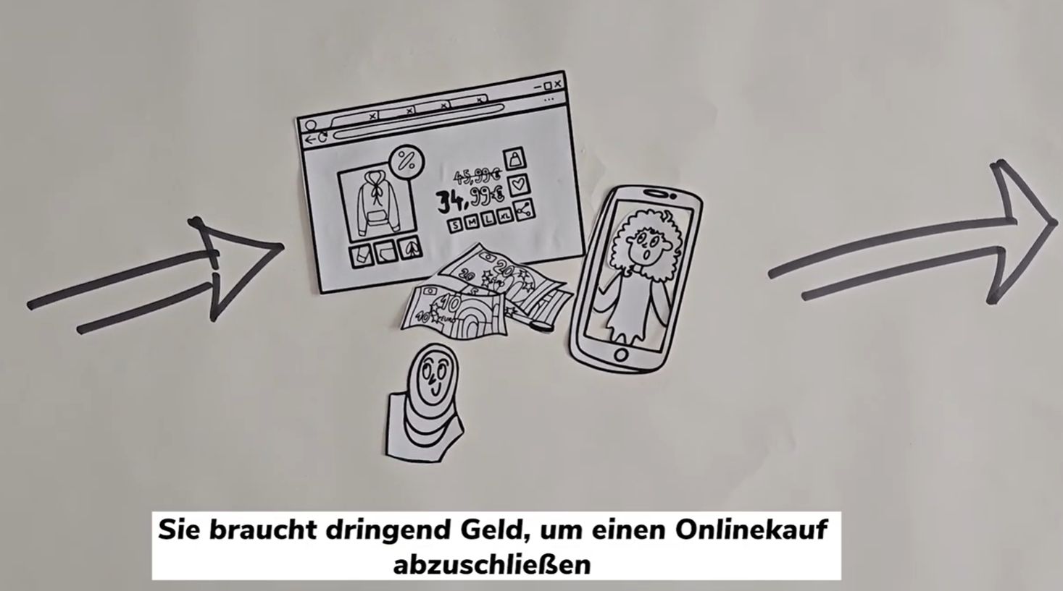
Eine kurze Geschichte
www.youtu.be/Ob41kq5RhW4
Notes:
Abspielen des Videos (eventuell vorgeschaltete Werbung beachten)
Sprechtext (Vorschlag):
„Ja. Was ist hier denn nur passiert? Habt ihr eine Idee? Und wo ist hier die Verbindung zu KI?“
Die Jugendlichen können im Plenum (oder Murmelgruppen) Antworten auf die Fragen überlegen und in der Runde teilen.
„Völlig zurecht fragt ihr euch: Wie sind die Betrüger an Eddas Nummer gekommen? Kam der Anruf von Mias Nummer oder einer fremden Nummer? Woher wussten die Betrüger von der Verbindung zwischen Edda und Mia? Und lohnt sich der Aufwand für nur 35 Euro? Es ist halt doch eine ausgedachte Geschichte.
Aber ein wahrer Kern steckt trotzdem dahinter. Denn zuletzt kam es immer wieder zu Meldungen, dass Menschen angerufen wurden, sicher waren Freunde oder Familienangehörige am Telefon zu sprechen und dann teilweise Opfer eines Betrugs geworden sind.
Manchmal sind Handynummern in Profilen hinterlegt. Freundschafts- oder Familienbeziehungen über öffentlich einsehbare Profile und Kommentare recherchierbar. Und nicht zuletzt können Stimmen ganz einfach mit Hilfe von Stimmproben aus beispielsweise geposteten Reels nachgeahmt werden.“
Quelle: https://www.youtube.com/watch?v=Ob41kq5RhW4

Slide 22
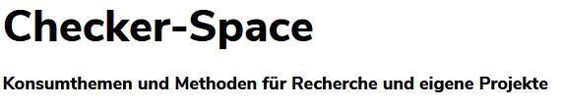
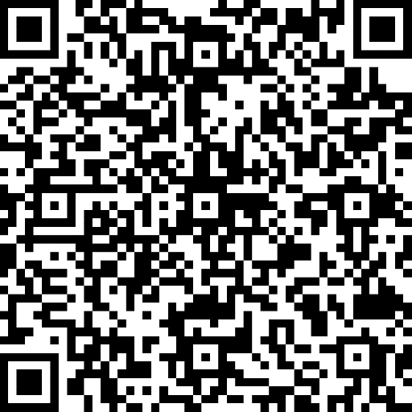
Aufgabenstellung
Findet euch in Kleingruppen zusammen.
Eure Aufgabe ist es,
a) die verschiedenen Fall-Beispiele zu sichten und
b) Schlussfolgerungen zu ziehen, wie ihr euch und vielleicht auch Familienangehörige schützen könnt.
Recherchiert zu eurem Thema im Checker-Space.
www.verbraucherbildung.de/verbraucherchecker/checkerspace
Notes:
Sprechtext (Vorlage):
„Was es da konkret für Beispiele gibt und wie ihr euch schützen könnt möchten wir euch nun bitten in Kleingruppen herauszufinden. Ziel: Ihr sollt reale Betrugsbeispiele kennenlernen und Tipps erarbeiten, wie ihr euch vor Betrug schützen könnt.“

Slide 23
Tipps gegen Betrug
Welche Infos habt ihr euch mitgenommen?
Wenn ihr heute nach Hause geht, was würdet ihr erzählen?
Welche Tipps würdet ihr weitergeben?
Notes:
„Welche Infos habt ihr euch mitgenommen? Wenn ihr heute nach Hause geht, was würdet ihr erzählen, welche Tipps würdet ihr weitergeben?“
Auf einem Poster werden alle Tipps eingetragen.
Optional kann auch ein Quiz zur Auswertung genutzt werden beziehungsweise zur Ergänzung:
Quiz: KI-Betrug am Telefon
Was ist ein sogenannter „Schockanruf“?
A. Ein Anruf, bei dem jemand einen Witz erzählt.
B. Ein Anruf, bei dem jemand vorgibt, in einer Notlage zu sein.
C. Ein Anruf von einer unbekannten Nummer ohne Nachricht.
Was ist ein Audio-Deepfake?
A. Ein Lied mit besonders tiefem Bass.
B. Eine App, mit der man Stimmen verzerren kann.
C. Eine gefälschte Stimme, die mit KI nachgemacht wurde.
Wie kommen Betrüger:innen an Deine Stimme?
A. Durch Telefonbuch-Einträge
B. Durch Sprachaufnahmen aus Social Media
C. Durch Zufall
Was solltest Du tun, wenn Dir ein Anruf komisch vorkommt?
A. schnell handeln und Geld überweisen
B. weiter zuhören, um höflich zu bleiben
C. auflegen und die Person unter der bekannten Nummer zurückrufen
Wie kannst du dich mit Freund:innen oder Familie vorbereiten?
A. ein geheimes Codewort vereinbaren
B. eine WhatsApp-Gruppe gründen
C. jeden Tag telefonieren
Woran kannst du einen Fake-Anruf erkennen?
A. die Stimme klingt wie immer
B. es gibt seltsame Pausen oder unnatürliche Sätze
C. die Person spricht sehr freundlich
Was solltest du auf keinen Fall am Telefon tun?
A. Fragen stellen
B. Persönliche Infos preisgeben
C. Auflegen
Was kannst du tun, wenn du Opfer eines Betrugs geworden bist?
A. nichts – es ist zu spät
B. es geheim halten
C. Anzeige bei der Polizei erstatten

Slide 24

Ein berühmtes Beispiel
Was war da mit Swift und Trump?
www.tagesschau.de/ausland/uswahl/fake-news-ki-us-wahlkampf-100.html
Screenshott: www.tagesschau.de/ausland/uswahl/fake-news-ki-us-wahlkampf-100.html
Notes:
Sprechtext (Vorschlag):
„Stellt euch vor, ihr lauft durch ein Einkaufszentrum und plötzlich seht ihr Werbeplakate für ein bestimmtes Produkt mit einem Bild von euch darauf. Vielleicht ist es ein cooles Produkt, weshalb ihr das vielleicht nicht so schlimm findet. Ihr seid das ja auch in Wirklichkeit nicht. Aber was, wenn euch diese Werbung peinlich ist? Vielleicht weil euch das Produkt auch gar nicht gefällt. Oder es wird Werbung für eine Person gemacht, die ihr gar nicht mögt.
Taylor Swift hatte eine solche Erfahrung sammeln müssen.
Für den letzten US-amerikanischen Wahlkampf wurde mittels KI Werbung verbreitet, in der Taylor Swift dazu aufruft, Donald Trump zu wählen. Was ist hier passiert? Eine KI wurde mit Bildern von Taylor Swift „gefüttert“ und daraus Plakate und Bilder erstellt, die entgegen der realen politischen Meinung von Swift Werbung machten.“
Die Trainer:innen zeigen das folgende Video:
https://www.tagesschau.de/ausland/uswahl/fake-news-ki-us-wahlkampf-100.html
„An diesem Beispiel könnt ihr sehen, was mit Hilfe von KI aus öffentlich gestellten Bildern gemacht werden kann. Wenn zum Beispiel eure Social-Media-Accounts öffentlich sind und andere zum Beispiel auf Bilder oder Videos von euch zurückgreifen können, sind sogar Deepfakes von euch möglich.“

Slide 25
Warum und wie werden KI-Systeme mit unseren Daten trainiert?

Slide 26
Wie wichtig ist euch der Schutz eurer Daten?
Positioniert euch gern!
sehr wichtig
teils-teils
nicht wichtig
Notes:
Sprechtext (Vorschlag):
„Zunächst möchten wir euch fragen: Wie wichtig ist euch der Schutz eurer persönlichen Daten? Stellt euch dazu entlang der am Boden aufgezeigten Linie auf. Wenn der Schutz der eigenen Daten sehr wichtig ist, positioniert sich am entsprechenden Ende der Linie. Wenn der Schutz der Daten weniger wichtig ist, positioniert sich entlang der Linie in Richtung „nicht wichtig“ Stellt euch jetzt gern auf.“
Die Trainer:innen leiten in das neue Themenfeld ein – zuerst mit einer lebendigen Statistik.
Die Trainer:innen haben dazu am Boden mit Krepp-Klebeband eine Linie gezogen und an ein Ende einen Zettel mit der Aufschrift „sehr wichtig“ und am anderen Ende einen Zettel mit der Aufschrift „nicht wichtig“ befestigt.
Wenn sich die Jugendlichen positioniert haben, fragen die Trainer:innen sie nach den Gründen für ihre Einstellung.
„Warum ist euch der Schutz eurer Daten wichtig? Was tut ihr, um eure Daten zu schützen? Welche Daten schützt ihr besonders? Warum ist euch der Schutz eurer Daten nicht so wichtig oder gar nicht wichtig? Erzählt alle gern!“

Slide 27
Meta, KI & Datensammlung
Wer von euch hat mitbekommen, dass der Meta-Konzern angekündigt hat, dass sie alle jemals in seinen Diensten wie Facebook und Instagram veröffentlichten Inhalte von Menschen über 18 Jahren nutzen möchte, um Meta-AI (hauseigene KI) zu trainieren?
Wer von euch weiß, wofür die Daten gesammelt und zu welchem Zweck sie genutzt werden?
Und wer von euch hat mitbekommen, dass ihr aktiv hättet Widerspruch einlegen müssen, damit eure Daten nicht verwendet werden?
Notes:
Sprechtext (Vorschlag):
„Der Schutz unserer persönlichen Daten ist immer dann besonders wichtig, wenn andere diese Daten nutzen wollen. Der Meta-Konzern ist dafür ein Beispiel.
Wer von euch hat mitbekommen, dass der Meta-Konzern angekündigt hat, dass sie alle jemals in seinen Diensten wie Facebook und Instagram veröffentlichten Inhalte von Menschen über 18 Jahren nutzen möchte, um Meta-AI (hauseigene KI) zu trainieren? Hebt einmal die Hand, wenn ihr das wusstet.
Wer von euch weiß, wofür die Daten gesammelt und zu welchem Zweck sie genutzt werden? Auch hier bitte einmal die Hand heben!
Und wer von euch hat mitbekommen, dass ihr aktiv hättet Widerspruch einlegen müssen, damit eure Daten nicht verwendet werden? Hebt einmal die Hand, wenn ihr das wusstet.“

Slide 28
Aufgabenstellung
Findet euch in Kleingruppen zusammen.
Eure Aufgabe ist es, euch über
Meta und Datennutzung für KI zu informieren.
Recherchiert zu diesem Thema im Checker-Space.
www.verbraucherbildung.de/verbraucherchecker/checkerspace
Notes:
Sprechtext (Vorschlag):
„Was es da konkret für Beispiele gibt und wie ihr euch schützen könnt, möchten wir euch nun bitten,, in Kleingruppen herauszufinden.
Ihr sollt euch am Beispiel von Meta mit der Verwendung von Daten der Nutzer:innen zum Training der KI auseinandersetzen.“

Slide 29
Was habt ihr herausgefunden?
Notes:
Sprechtext (Vorschlag):
„Was habt ihr in Erfahrung gebracht? Erzählt gern, was eure Recherche-Ergebnisse sind. Wie schätzt ihr das Vorgehen von Meta ein? Könnt ihr nachvollziehen, warum die Verbraucherzentrale gegen Meta vorgeht? Würdet ihr jetzt noch gegen die Nutzung eurer Daten widersprechen?“
An dieser Stelle haben die Jugendlichen Raum sich ihre eigene Meinung und Einschätzung zum Thema zu überlegen. Die Jugendlichen können sich im Plenum austauschen oder in Kleingruppen.
Die Trainer:innen können Denkanstöße geben, wie zum Beispiel:
„Was genau möchte Meta denn gern verbessern?
Wofür brauche ich die KI-Option auf WhatsApp und Instagram?
Wie stehe ich selbst zu dem Thema KI und Nutzung persönlicher Daten?
Möchte ich helfen, die KI auch unter Verwendung meiner Daten zu trainieren?
Was kann die Politik tun oder was sollte sie tun, um digitale Daten zu sichern?
Was soll so schlimm daran sein, wenn meine Daten frei zugänglich sind?“
Die Trainer:innen haben die Aufgabe, die Gespräche als Moderator:innen zu begleiten. Jede Meinung hat ihre Berechtigung. Die Jugendlichen sollen darin unterstützt werden, verschiedene Perspektiven zu benennen und sich auszutauschen.
https://www.verbraucherzentrale.de/aktuelle-meldungen/digitale-welt/meta-ai-bei-facebook-instagram-und-whatsapp-so-widersprechen-sie-95646
https://www.verbraucherzentrale.nrw/pressemeldungen/digitale-welt/abmahnung-gegen-nutzung-von-daten-fuer-kitraining-durch-meta-106839
https://www.verbraucherzentrale.nrw/pressemeldungen/digitale-welt/eilantrag-der-verbraucherzentrale-nrw-gegen-meta-abgelehnt-107469

Slide 30
Welche Daten will Meta nutzen?
Meta sammelt alle öffentlichen Profildaten, wie Name, Alter, Geschlecht, Beziehungsstatus, Ausbildung und Beruf, Interessen und „Gefällt mir“-Angaben und das Profilbild sowie Freundeslisten und Gruppenzugehörigkeit.
Es wird auf Beiträge, wie Texte, Kommentare und geteilte Inhalte zugegriffen, auf Fotos und Videos einschließlich Ort, Zeit und Geräteinformation.
Die Chat-Bot-Interaktionen werden ebenfalls verwendet.
Ebenso wird das Klickverhalten dokumentiert und genutzt, zum Beispiel welche Posts geöffnet werden, wie das Scrollover-Ver-halten ist, also wie jemand etwas ansieht, zum Beispiel Werbung.
Notes:
Sprechtext (Vorschlag)/Zitat:
„Meta möchte nach eigenen Angaben neben öffentlich zugänglichen Daten im Internet auch "öffentliche Inhalte in Meta-Produkten" nutzen, um eigene KI-Modelle zu entwickeln und weiter zu verbessern. So steht es in der Erläuterung zur Verwendung von Informationen für die generative KI bei Meta.
Dabei unterscheidet Meta zwischen Informationen und Aktivitäten, die immer öffentlich sind und Inhalten, für die wir die Einstellung "öffentlich" wählen können.
Zu den Informationen, die immer öffentlich sind, zählen laut Metas eigenen Angaben: Name, Facebook- und Instagram-Benutzername, Profilbild, Aktivitäten in öffentlichen Gruppen, auf Facebook-Seiten und Kanälen, Aktivitäten mit Inhalten, die öffentlich sind – beispielsweise Kommentare, Bewertungen oder Rezensionen auf Marketplace oder auf einem öffentlichen Instagram-Konto sowie Avatare.
Inhalte, wie zum Beispiel Beiträge, Fotos und deren Bildunterschriften oder Videos, die wir im Profil, in Stories oder Reels als öffentlich sichtbar gepostet haben, werden ebenfalls für Metas KI verwendet.
Nicht zu den öffentlichen Informationen zählen die persönlichen Chats auf WhatsApp mit unseren Kontakten. Diese sind grundsätzlich Ende-zu-Ende-verschlüsselt. Sobald wir in WhatsApp jedoch mit "Meta AI" kommunizieren oder in einen Gruppenchat integrieren, sind diese Teile der Kommunikation mit "Meta AI" nicht mehr Ende-zu-Ende-verschlüsselt und somit "öffentlich".
Alle Anfragen und Nachrichten, die an den KI-Chatbot geschickt werden, können also doch für das Training von KI bei Meta verwendet werden.“
Quelle: https://www.verbraucherzentrale.nrw/wissen/digitale-welt/soziale-netzwerke/meta-ai-bei-facebook-instagram-und-whatsapp-so-widersprechen-sie-95646

Slide 31
Was bedeutet das für die Nutzer:innen?
Wenn dein Profil öffentlich ist, kann Meta die Inhalte fürs KI-Training verwenden.
Das betrifft alles, was jemals jemand gepostet hast – und das lässt sich nicht rückgängig machen, wenn es einmal verwendet wurde.
Auch Inhalte, in denen eine Person vorkommt, wie zum Beispiel Fotos oder in Kommentaren anderer, können verwendet werden.
Notes:
Sprechtext (Vorschlag):
„Was bedeutet das für uns Nutzer:innen?
Wenn dein Profil öffentlich ist, kann Meta die Inhalte fürs KI-Training verwenden.
Das betrifft alles, was jemals jemand gepostet hast – und das lässt sich nicht rückgängig machen, wenn es einmal verwendet wurde.
Auch Inhalte, in denen eine Person vorkommt, wie zum Beispiel Fotos oder in Kommentaren anderer, können verwendet werden.“

Slide 32
Was trainiert die KI mit den Daten?
Die Analyse von Texten und Kommentaren hilft der KI, den Sprachgebrauch zu lernen.
Die Funktion des Sprachmodells wird erweitert.
Aber auch Emotionen und Stimmungen werden aus den Texten gelesen. Die KI lernt positive wie auch negative Gefühle zu erkennen.
Bilder und Videos helfen, die Gesichtserkennung zu verbessern. Außerdem lernt die KI, authentischere und weniger fehlerhafte Bilder zu erstellen.
Kurzum: Mit den gesammelten Daten „lernt“ die KI, wie du sprichst, kann ableiten, wie es dir gerade geht, was dich interessiert, natürlich auch, wie du aussiehst, wie du dich generell online verhältst. Dementsprechend werden dir gezielt Vorschläge zu bestimmten Inhalten gemacht.
Notes:
Sprechtext (Vorschlag):
„Die Analyse von Texten und Kommentaren hilft der KI, den Sprachgebrauch zu lernen.
Die Funktion des Sprachmodells wird erweitert.
Aber auch Emotionen und Stimmungen werden aus den Texten gelesen. Die KI lernt positive wie auch negative Gefühle zu erkennen.
Bilder und Videos helfen, die Gesichtserkennung zu verbessern. Außerdem lernt die KI, authentischere und weniger fehlerhafte Bilder zu erstellen.
Kurzum: Mit den gesammelten Daten „lernt“ die KI, wie du sprichst, kann ableiten, wie es dir gerade geht, was dich interessiert, natürlich auch, wie du aussiehst, wie du dich generell online verhältst. Dementsprechend werden dir gezielt Vorschläge zu bestimmten Inhalten gemacht.“

Slide 33
Artificial Intelligence Act (kurz: AI Act)
Was kann Politik mit Reglungen und Gesetzen tun, um Verbraucher:innen zu schützen?
Notes:
Sprechtext (Vorschlag):
„Worum geht es beim AI Act?
Wir haben im Workshop heute schon an vielen Beispielen gesehen, dass KI einen weitreichenden Einfluss auf unseren Alltag hat. Neben vielen Vorteilen gehen mit dem Einsatz der neuen Technologie aber auch Risiken einher, was wir ebenfalls besprochen haben.
Mit dem AI Act will die EU den Fortschritt und die Entwicklung von KI-Technologie ermöglichen, gleichwohl aber bestehende Risiken berücksichtigen und die Interessen der Nutzer:innen wahren.
Kurz: Mit dem AI Act gibt es erstmalig einen Rechtsrahmen speziell für Künstliche Intelligenz. Diese europäische Verordnung soll einen ausgewogenen Ausgleich zwischen Nutzen und Risiken von KI schaffen.
Dabei gilt: Je höher das Risiko für die Gesundheit, Sicherheit oder Grundrechte von Nutzer:innen bewertet werden, desto strenger sind die Vorgaben für Unternehmen, Forschungsinstitute und Behörden.“

Slide 34
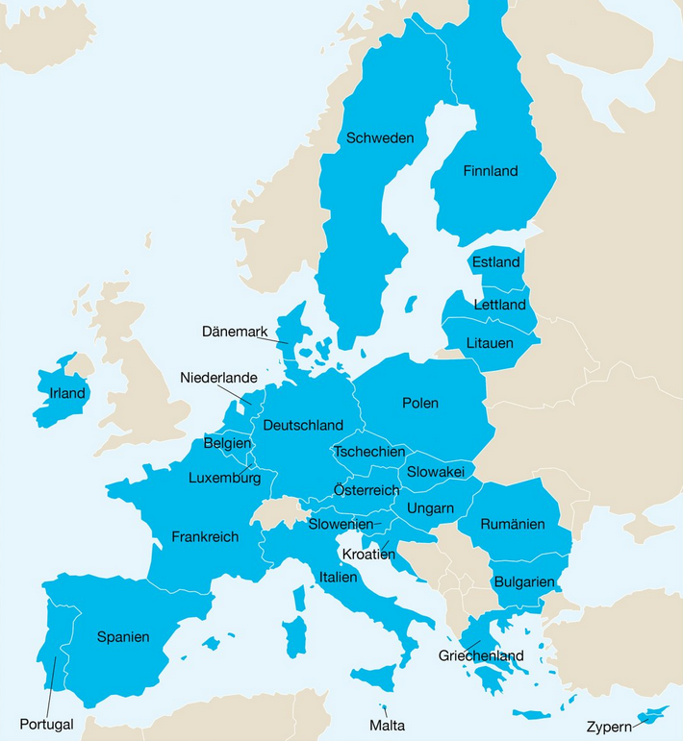
Wen betrifft die KI-Verordnung?
Der AI Act richtet sich an alle Anbieter, zum Beispiel Unternehmen, Forschungsinstitute oder Behörden, die KI-Systeme entwickeln, nutzen und verbreiten.
Unabhängig davon, ob der Sitz der Einrichtungen in der EU liegt oder nicht – es zählt, dass das Produkt in der EU eingesetzt wird
Bild: www.bpb.de/kurz-knapp/lexika/lexikon-in-einfacher-sprache/286912/eu-mitgliedstaaten/
Notes:
Sprechtext (Vorschlag):
„Wen betrifft die KI-Verordnung?
Der AI Act richtet sich an alle Anbieter, zum Beispiel Unternehmen, Forschungsinstitute oder Behörden, die KI-Systeme entwickeln, in den Verkehr bringen oder in Betrieb nehmen.
Es spielt dabei keine Rolle, ob sich der Sitz der Einrichtungen in der EU befindet. Die KI-Verordnung greift, sobald das Produkt oder die Anwendung in der EU eingesetzt und zugänglich gemacht werden. Daneben betrifft die Verordnung auch gewerbliche Nutzer:innen von KI-Systemen.“
Quelle: https://www.verbraucherzentrale.de/wissen/digitale-welt/onlinedienste/ai-act-was-regelt-die-neue-europaeische-kiverordnung-95824

Slide 35
Was wird im AI Act geregelt?
Die EU-Kommission hat die KI-Systeme in unterschiedliche Risikogruppen eingestuft, zum Beispiel in KI-Modelle mit einem unannehmbaren, hohen oder geringen Risiko für die Grundrechte und Werte der Union.
KI-Systeme sollen sicher, transparent, zuverlässig und verantwortungsbewusst sein.
Ziel ist durch Transparenz, die Qualität der Daten, Pflichten zur Dokumentation sowie Kontrollen durch Menschen, die Risiken für Gesundheit, Sicherheit oder Grundrechte zu minimieren.
Für die jeweiligen Kategorien gelten unterschiedliche Anforderungen und Regelungen. Weitere Info und Beispiele findet ihr hier:
https://www.verbraucherzentrale.de/wissen/digitale-welt/onlinedienste/ai-act-was-regelt-die-neue-europaeische-kiverordnung-95824
Notes:
Sprechtext (Vorschlag):
„Was wird im AI Act geregelt?
Die EU-Kommission hat die KI-Systeme in unterschiedliche Risikogruppen eingestuft, zum Beispiel in KI-Modelle mit einem unannehmbaren, hohen oder geringen Risiko für die Grundrechte und Werte der Union. Für die jeweiligen Kategorien gelten unterschiedliche Anforderungen und Regelungen.
Die Vorgaben der Verordnung zielen jeweils darauf ab, dass KI-Systeme sicher, transparent, zuverlässig und verantwortungsbewusst eingesetzt werden. Geregelt werden im AI Act beispielsweise Anforderungen an die Transparenz, die Qualität der Daten, Pflichten zur Dokumentation sowie die beständige Aufsicht des KI-Systems durch Menschen, um Risiken für Gesundheit, Sicherheit oder Grundrechte zu minimieren.“
Quelle: https://www.verbraucherzentrale.de/wissen/digitale-welt/onlinedienste/ai-act-was-regelt-die-neue-europaeische-kiverordnung-95824

Slide 36
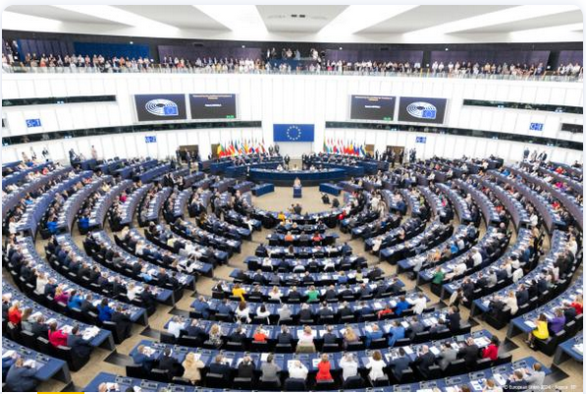
Wer überwacht die Einhaltung der KI-Regelungen?
EU-Mitgliedsstaaten müssen Aufsichtsbehörden zur Überwachung einrichten
EU richtet Amt für Künstliche Intelligenz ein – dieses arbeitet mit Mitgliedsstaaten zusammen
Bei Verstößen werden Sanktionen gegenüber den Entwicklern oder Betreibern der KI-Systeme verhängt
Bild: https://european-union.europa.eu/index_de
Notes:
Sprechtext (Vorschlag):
„Wer überwacht die Einhaltung der KI-Regelungen?
Bei Verstößen gegen die Verordnung können Sanktionen gegenüber den Entwicklern oder Betreibern der KI-Systeme verhängt werden.
Zur Aufsicht müssen die Mitgliedsstaaten entsprechende Aufsichtsbehörden zur Überwachung einrichten. Zudem wird auf EU-Ebene ein Amt für Künstliche Intelligenz eingerichtet, um gemeinsam mit den Stellen der Mitgliedsstaaten die Überwachung in der EU vorzunehmen.“
Quelle: https://www.verbraucherzentrale.de/wissen/digitale-welt/onlinedienste/ai-act-was-regelt-die-neue-europaeische-kiverordnung-95824

Slide 37
Forderungen der Verbraucherzentrale
Bündelung aller Kommunikation im zentralen Beschwerdeportal: Auch bei der Weiterleitung einer Beschwerde an eine zuständige andere Behörde sollte die Kommunikation über das zentrale Portal erfolgen.
Bundesnetzagentur als Ansprechpartner für praktische Information und Hilfe für Verbraucher:innen: Nur wenn Verbraucher:innen informiert sind, können sie ihr Recht auf Beschwerde und ihr Recht auf Erklärung von KI-Entscheidungen überhaupt wahrnehmen.
Einrichtung eines unabhängigen nationalen KI-Beirats bei der Bundesnetzagentur: Der KI-Beirat sollte die Berücksichtigung zivilgesellschaftlicher Interessen in der KI-Aufsicht sicherstellen und mit Vertreter:innen aus Wissenschaft, Zivilgesellschaft und Wirtschaft besetzt werden.
Notes:
Sprechtext (Vorschlag)
„Der Verbraucherzentrale Bundesverband fordert unter anderem:
Bündelung aller Kommunikation im zentralen Beschwerdeportal: Auch bei der Weiterleitung einer Beschwerde an eine zuständige andere Behörde sollte die Kommunikation über das zentrale Portal erfolgen.
Bundesnetzagentur als Ansprechpartner für praktische Information und Hilfe für Verbraucher:innen: Nur wenn Verbraucher:innen informiert sind, können sie ihr Recht auf Beschwerde und ihr Recht auf Erklärung von KI-Entscheidungen überhaupt wahrnehmen.
Einrichtung eines unabhängigen nationalen KI-Beirats bei der Bundesnetzagentur: Der KI-Beirat sollte die Berücksichtigung zivilgesellschaftlicher Interessen in der KI-Aufsicht sicherstellen und mit Vertreter:innen aus Wissenschaft, Zivilgesellschaft und Wirtschaft besetzt werden.“
Quelle: https://www.vzbv.de/meldungen/ki-aufsicht-muss-verbraucherinteressen-beruecksichtigen

Slide 38
Die Antworten von heute
KI bereits in den Bereichen Gesundheit, Energie, Verkehr und im Finanzwesen eine Unterstützung
Vor KI-Betrug schützen:
darüber sprechen und aufklären
auf Warnhinweise (emotionaler und zeitlicher Druck) achten
Passwörter mit unseren Angehörigen und Freunden überlegen
Profil privat stellen, Bilder und Videos nicht öffentlich stellen
Entscheidet selbst über die Nutzung eurer Daten
Notes:
Die Trainer:innen fassen noch einmal die Kernbotschaften des Workshops zusammen.
„Vielen Dank für den spannenden Workshop mit euch und eure Perspektiven zu diesem Thema.
Was wünschen wir uns, dass ihr euch heute mitnehmt?
Erinnert euch gern daran, dass KI bereits in den Bereichen Gesundheit, Energie, Verkehr und im Finanzwesen eine Unterstützung ist, um Betrug zu verhindern, unsere Mobilität und Energieversorgung zu sichern sowie in Krankheitsfällen die Genesungserfolge zu sichern.
Wir haben uns dazu ausgetauscht, dass mithilfe von KI aktiv Betrug, zum Beispiel Schockanrufe, begangen wird. Schützen können wir uns und andere, indem wir darüber spreche und auf Warnhinweise achten, wie Erzeugung von emotionalem und zeitlichem Druck. Weiter können wir mit unseren Angehörigen und Freund:innen Passwörter überlegen, falls es zu einem Schockanruf kommt. Wichtig ist aber auch, dass wir auf sozialen Medien darauf achten, was wir preisgeben. Zum Beispiel stellen wir unser Profil privat und teilen Bilder und Videos nicht öffentlich.
Abschließend hatten wir uns das Thema Datenschutz am Beispiel von KI und Meta angeschaut und sind in den gemeinsamen Austausch zu unseren Meinungen dazu gegangen. Uns ist wichtig: Ihr entscheidet über eure Daten.
Und zuletzt, wenn doch mal etwas passiert ist, findet ihr Hilfe bei der Verbraucherzentrale.“

Slide 39
Weitere Infos findet ihr...
auf dem Checker-Space unter: www.verbraucherbildung.de/verbraucherchecker/checkerspace
und auf www.verbraucherzentrale.de.

Slide 40

Bildnachweise
Dieses Werk ist lizenziert unter einer Creative Commons Namensnennung - Weitergabe unter gleichen Bedingungen 4.0 International Lizenz. Der Verbraucherzentrale Bundesverband muss als Quelle genannt und die oben genannte Creative Commons-Lizenz verwendet werden. Lizenztext unter http://creativecommons.org/licenses/by-sa/4.0/
Bildnachweise (sofern nicht anders vermerkt):
Verbraucherzentrale Bundesverband
Erstellung:
08. Dezember 2025

Slide 41

www.verbraucherchecker.de instagram.com/verbraucherzentrale.vzbv
Impressum
Verbraucherzentrale Bundesverband e.V.
Rudi-Dutschke-Straße 17
10969 Berlin
info@vzbv.de
www.vzbv.de

Slide 42

Ihre Verbraucherzentrale

